Slide 1

Mesurer la performance multidimensionnelle de l'agroécologie
OUTIL D'ÉVALUATION DES PERFORMANCES AGROÉCOLOGIQUES
Animal Production and Health Division (NSA) Plant Production and Protection division (NSP)
Anne Mottet, Abram Bicksler, Dario Lucantoni,
Rassoul Sy, Frank Escobar, Jimena Gómez

Slide 2

COAG 26 (2018) requête à la FAO
“aider les pays et les régions à s'engager plus efficacement dans les processus de transition vers des systèmes agricoles et alimentaires durables en renforçant le travail normatif, scientifique et factuel sur l'agroécologie, en développant des mesures, des outils et des protocoles pour évaluer la contribution de l'agroécologie et d'autres approches à la transformation des systèmes agricoles et alimentaires durables.” (C 2019/21 Rev.1 , Para. 15 a)
Notes:
Our mandate from COAG 26

Slide 3
Le travail de la FAO sur l'agroécologie
Diriger et faciliter le dialogue mondial depuis les premiers symposiums internationaux sur l'agroécologie en 2014.
Diriger l'initiative "Scaling up Agroecology" (2018) avec le PAM, le FIDA, la CDB, le PNUD et le PNUE.
- Connaissance et innovation pour des systèmes alimentaires et agricoles durables (TAPE et Agroecology Knowledge Hub)
- Processus politiques pour la transformation des systèmes alimentaires et agricoles
- Créer des liens pour un changement transformateur (par exemple, la Décennie des Nations unies sur l'Agriculture familiale).
Notes:
The objectives

Slide 4
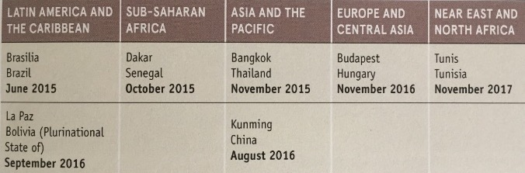
FAO : Réunions multipartites internationales et régionales
Un total de 1350 participants de 162 pays
2014 : Symposium international « Agroecology for food security and nutrition » (Rome)
2015-2017 : Une série de 7 séminaires régionaux
2018: 2ème symposium international « Scaling up Agroecology to achieve the SDGs » (Rome)
Notes:
ACTIVE ROLE OF RESEARCHERS AND CSOs
2nd symposium: end of the consultation: moving from dialogue to actions
--------
1st seminar showed the power of ae for Food SECURITY
Led to regional meetings to hear the regional understanding of the concept and needs: consultative and participatory process, understand cso and ff
SDG call for a different thinking: AE and we will see that with the epistemiology of research
Transformative role of agroecology
Role of CSO and researcher: open letters from researchers, active participation of SOCLA
The seminars showed that agroecology is strongly supported by stakholders (CSO and Academia cf open letter) as an holistic approach to transforming food systems.
It was recalled that agroecology goes beyond technical solutions and innovations based on incremental changes and can drive genuine transformative change in fa systems by moving towards socio-ecological systems that place people (farmers and consumers) at the center of food systems. Agroecology takes a system approach to tackle of root causes of poverty and unsustainable practices which often lies outside farms.
Presrvation of natural resource base, access to natural resources (land, water, fisheries, forests and genetic resources), balance of power throughout the food system, resilience of farm regarding CC, capacity builiding and knowledge systems, gender equity, producing more where it is needed, nutrition and health, income earning opportunities in rural areas, particularly for young people, territorial approaches for sustainable food systems
Insisting on the system approach, agroecology is more than a set of practices, but an opportunity to rethink our system
Very wealthy conceptual thinking

Slide 5
Les 10 éléments de l'agroécologie
Guider la transition vers des systèmes alimentaires et agricoles durables
Notes:
FAO proposed 10 Elements to support countries to scale-up agroecology. They help to define FAO’s work on agroecology in an inclusive way, without privileging one definition, stakeholder group, or region.
Some are characteristics of agroecological systems (synergies, recycling, co-creation and sharing of knowledge), some are emerging properties (efficiency, resilience).
The 10 Elements point to different entry points for the work of FAO and partners to strengthen agroecology.
The 26th Session of COAG (October 2018):
Welcomed the Scaling Up Agroecology Initiative and requested FAO to develop an action plan with partners
Supported the 10 elements on agroecology
Requested FAO to continue applying agroecology as one of the approaches to implement the five principles of SFA to support the SDGs

Slide 6
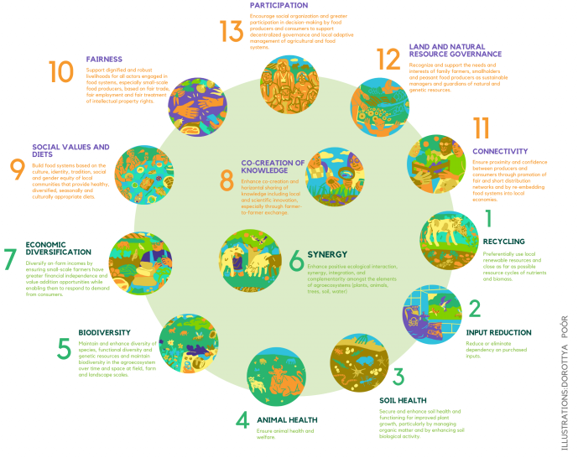
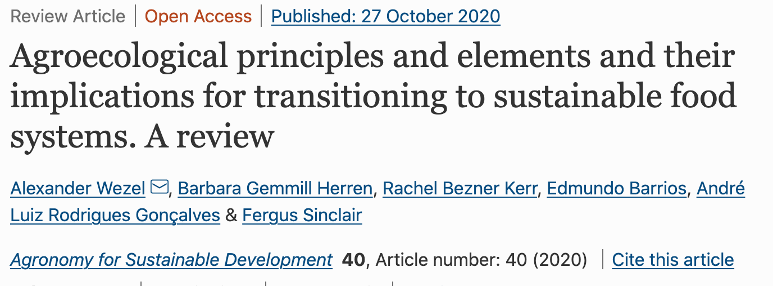
Les 13 principes de l'agroécologie (HLPE)
https://www.agroecology-europe.org/the-13-principles-of-agroecology/

Slide 7
Restez simple, opérationnel et flexible
Inclure toutes les dimensions de la durabilité, en tenant compte des différentes priorités régionales
Assurer l'harmonisation et la comparabilité

Slide 8

Caractéristiques de TAPE
Un outil d'évaluation de la durabilité de l'agriculture qui utilise l'agroécologie comme base de diagnostic et produit des preuves de ses performances multidimensionnelles
Élaboré dans le cadre d'un vaste processus consultatif dirigé par la FAO
Réponse au mandat reçu des pays (COAG), sur la base des 10 éléments de l'agroécologie approuvés par les pays et des méthodologies validées sur les critères de durabilité (y compris les sous-indicateurs des ODD si possible)
Approche par étapes avec:
- Analyse de l'environnement habilitant et du contexte
- Diagnostic de l'état (10 éléments)
- 10 critères quantitatifs fondamentaux de performance + possibilité de critères avancés
- Interprétation participative des résultats et des recommandations
Construire une base de données mondiale
Utilisé comme outil de conception et de suivi pour les projets du FIDA et du FEM
http://www.fao.org/3/ca7407en/ca7407en.pdf
Notes:
The objectives

Slide 9
Rappel: l'approche par étapes TAPE approach
Informations primaires et secondaires:
- Systèmes de production, type de ménage, zones agro-écologiques
- Politiques existantes (y compris le changement climatique)
- Environnement favorable/habilitant
DESCRIPTION DES SYSTÈMES ET DU CONTEXTE
ÉTAPE 0
CARACTÉRISATION DES TRANSITIONS AGRO-ÉCOLOGIQUES (CTAE)
Enquête sur l'exploitation/le ménage:
- Décrire le statut actuel
- Basé sur 10 éléments d'agroécologie avec des échelles descriptives
- Peut être une auto-évaluation par le producteur
ÉTAPE 1
ÉTAPE1bis
(optionel)
TYPE DE TRANSITION
Regroupement statistique et/ou participatif (facultatif) réduire la taille de l'échantillon si un grand nombre d'observations dans le CTAE
Enquête sur l'exploitation/le ménage:
- Mesurer les progrès et quantifier l'impact
- 5 dimensions clés pour les décideurs politiques et les ODD
- Contraintes de temps et de coûts: restez simple!
CRITÈRES DE PERFORMANCE
ÉTAPE 2
À l'échelle du territoire/de la communauté:
- Examiner les résultats du CTAE avec le contexte + l'environnement favorable (étape 0)
- Examiner les résultats du rendement et les expliquer avec le CTAE
- Analyser la contribution aux ODD
ANALYSE ET INTERPRÉTATION PARTICIPATIVE
ÉTAPE 3

Slide 10
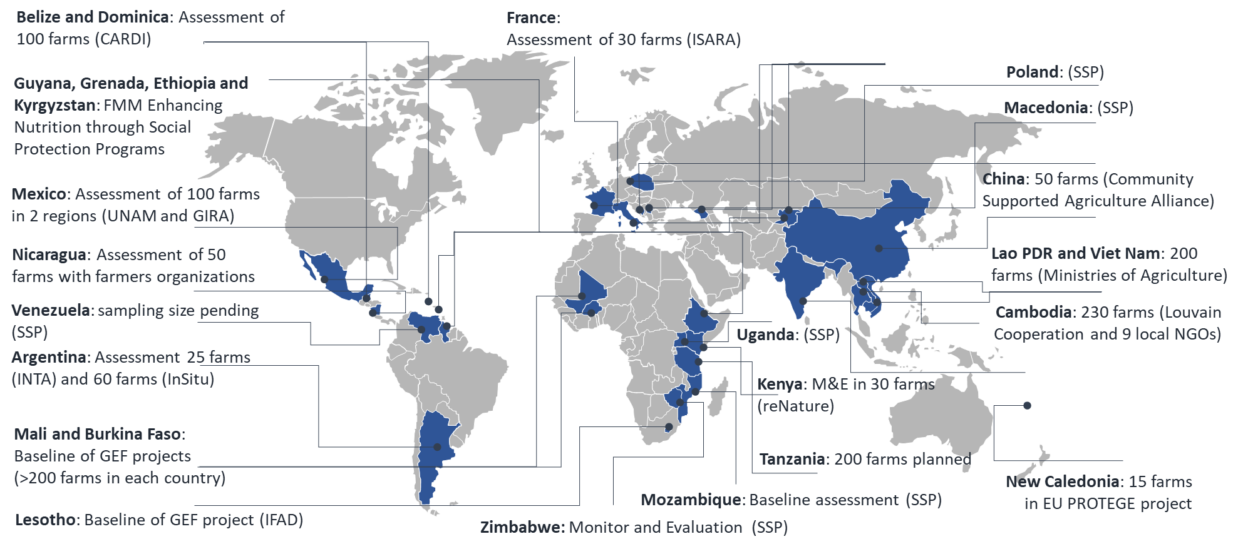
33
PAYS
d'ici la fin de 2021
~3.000
6
Langues officielles de l'ONU
5
Systèmes de production évalués d'ici à la fin de 2021
11
REGIONS
Autre langues

Slide 11
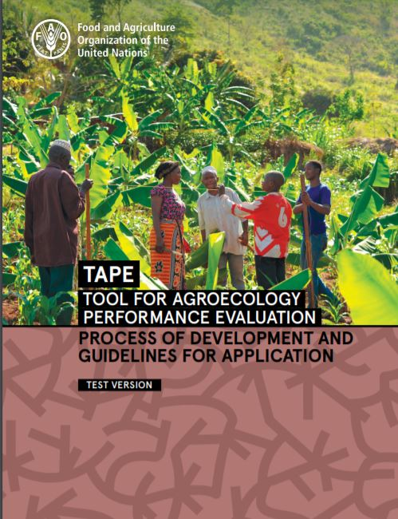
Quelques résultats

Slide 12
Processus de transition à l'étape 1 - CTAE
La monoculture conventionnelle (tabac) à Cuba
Conventional farm (tobacco monoculture) (CAET=44%)
Farm in transition to agroecology (CAET=66%)
Diversified agroecological farm (CAET=81%)
Même ferme après 3 ans de transition vers l'agroécologie
Lucantoni, 2020
Lucantoni, 2020

Slide 13
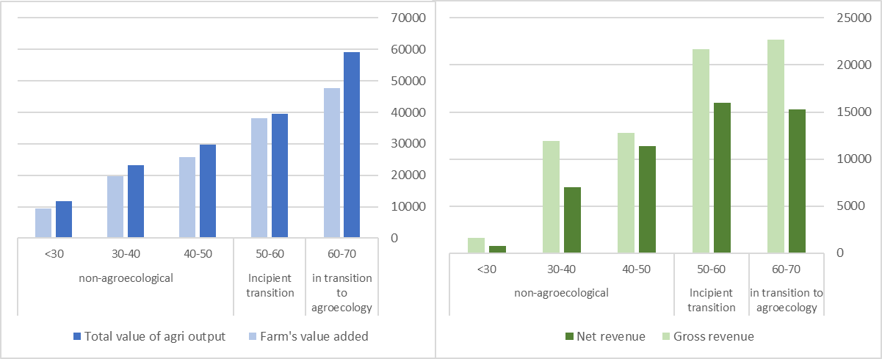
Performance économique des fermes au Lesotho (250 fermes) par catégories de transition agroécologique
ÉTAPE 1
(score CTAE agrégé sur les 10 éléments)
ÉTAPE 1
(score CTAE agrégé sur les 10 éléments)

Slide 14
Performance sociale des exploitations agricoles au Mali: l'autonomisation des jeunes dans l'agriculture
ÉTAPE 1
(score CTAE agrégé sur les 10 éléments)

Slide 15
Performances sociales des exploitations agricoles au Burkina Faso par catégories de transition agroécologique
ÉTAPE 1
(score CTAE agrégé sur les 10 éléments)
ÉTAPE 1
(score CTAE agrégé sur les 10 éléments)

Slide 16
Performances environnementales des exploitations agricoles au Mali
ÉTAPE 1
(score CTAE agrégé sur les 10 éléments)
ÉTAPE 1
(score CTAE agrégé sur les 10 éléments)

Slide 17
Corrélation entre les 10 éléments de l'agroécologie au Mali
La fourniture de données sur les éléments clés influençant la transition agroécologique globale des systèmes de production peut:
aider les projets à adapter des activités plus spécifiques dans les territoires cibles et
mieux informer les décideurs et les politiques publiques pour soutenir les processus de transition à différentes échelles.

Slide 18
Corrélation entre les 10 éléments et les performances en France (10 fermes)
Étape 1 (10 éléments)
CTAE Moyenne
Efficacité
Gouvernance
Recyclage
Résilience
Synergies
Co-création
Diversité
Culture
Valeurs
Circ eco
Étape 2 (critères de performance)
Wezel et al., non publié

Slide 19
Leçons apprises
Les résultats sont prometteurs et montrent des signaux entre les transitions en agroécologie et les critères de performance
Une formation approfondie des recenseurs et des coordinateurs permet d'assurer une collecte de données cohérente et de réduire le temps de travail
Les étapes 0 et 3 complètent les étapes 1 et 2 et fournissent des liens vers le niveau territorial
Encourager les utilisateurs à intégrer le temps et le budget dans la réalisation des étapes 0 et 3
TAPE peut servir d'outil d'identification des interventions et fournir des indications sur les facteurs favorables ou défavorables à modifier
Notes:
The objectives

Slide 20
Prochaines étapes
Achèvement des études et de la collecte de données dans plusieurs pays, dont la Tanzanie, l'Éthiopie, le Yémen, le Burkina Faso, la Guyane et l'Argentine
Confirmation de l'intérêt de TAPE en tant qu'outil pour la conception et le S&E de projets
Produire des rapports et des articles évalués par des pairs pour diffuser les preuves produites et informer les décideurs politiques
Soutenir les processus de transition agroécologique à différents niveaux en renforçant les liens avec les organisations partenaires
Organisation d'un atelier de validation à Rome - début 2022
Notes:
The objectives

